Slide 1
非线性递推数列
渐近估计
NONLINEAR RECURRENCE · ASYMPTOTIC ESTIMATION
报告人：方浩权
日期：2026/10/18
Notes:
本次展示讨论一个非线性递推数列的渐近估计。核心工具是单调有界原理与 Stolz 公式，路线是先建立数列结构，再把根号极限转化为可求的差分极限。

Slide 2
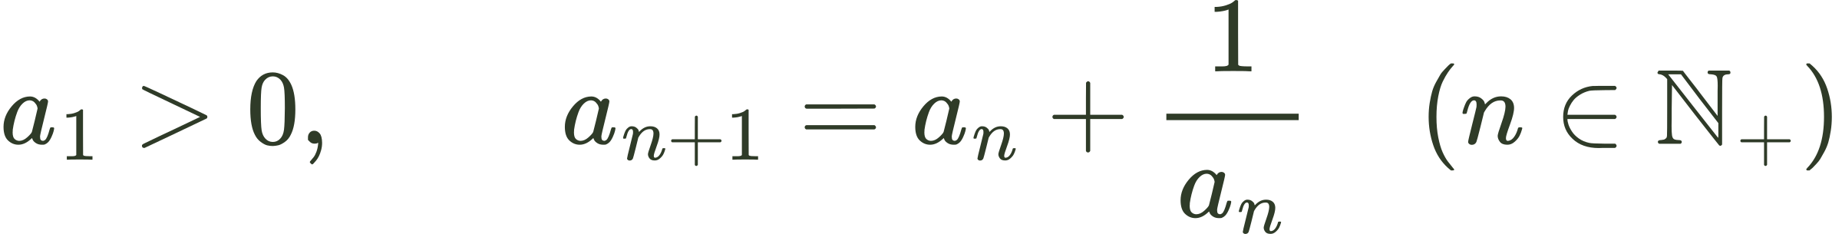
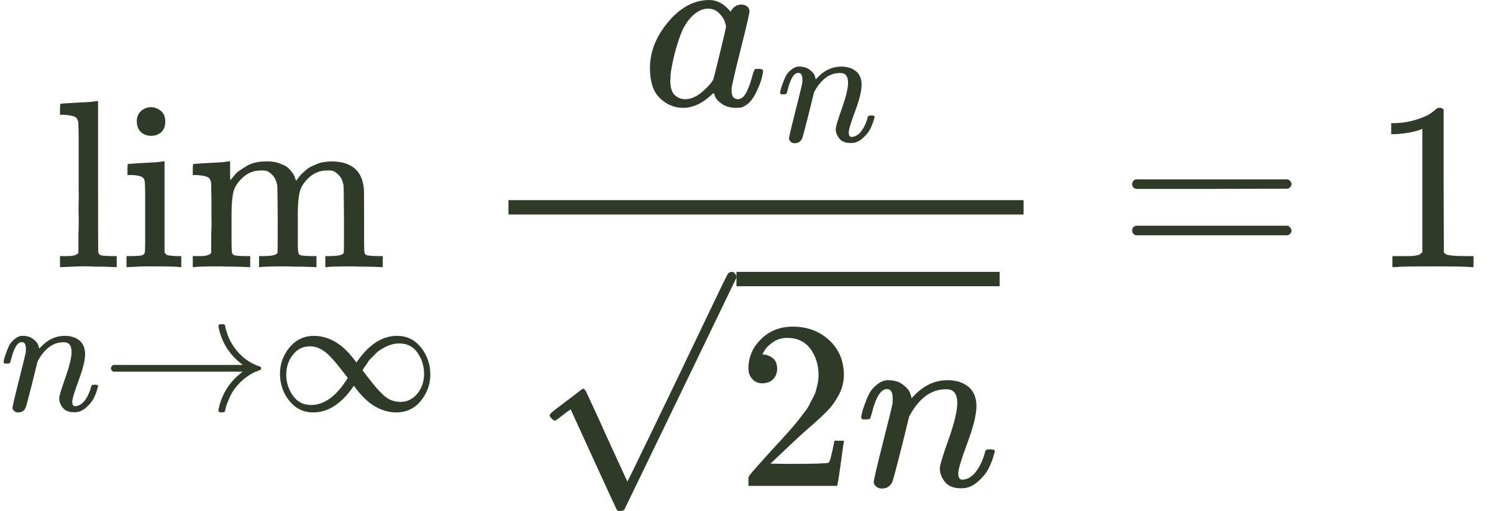

题设与待证结论
PROBLEM / 01 · 01
已知
待证
初始项为正；倒数项使增量随项变化。
比较的不是通项，而是数列与根号下二倍下标 的同阶性。
关键观察
递推式中没有可直接求和的通项，但有清晰的“增量结构”。
证明路线：先保结构，再证无界，最后用 Stolz 捕捉增长速度。
不急于求通项
不平移、不硬算
主项来自差分
先证明可除、可开方
让定理条件逐个成立
平方后进入 Stolz 形式
下一页先把“正项、单调”这两个基础条件补齐。
止于至善
02 / 09
Notes:
题目给定初始项为正，并给出相邻项之间的非线性递推关系。需要证明的不是通项公式，而是数列与根号二倍下标之间的渐近等价。

Slide 3
核心思路：让两个定理各司其职
STRATEGY / 02 · 02
先建立可用的数列结构，再把极限问题转化为差分问题。
01
02
03
04
正项与单调
证明无界
归一化 + Stolz
连续传递
由递推式直接得到保号性与
→
若单调有界，则收敛；代入
→
选取归一化量，让相邻差收
→
用根号函数的连续性还原原
严格递增。
递推式必矛盾。
敛到非零常数。
极限。
保号后可除、可开方
有界则收敛
先归一化，再求差分
先求比值极限
严格递增已证明
代入递推式导出矛盾
让相邻差趋于常值
再用连续函数还原
统一目标
选择归一化量，使主项与根号中的常数对齐。
从最基础的一步开始：为什么数列始终有定义，而且不会回头？
止于至善
03 / 09
Notes:
证明分为四步。先证明正项与单调性，再反设数列有界并用单调有界原理制造矛盾，随后选取归一化量并验证 Stolz 条件，最后用根号函数的连续性还原目标极限。

Slide 4
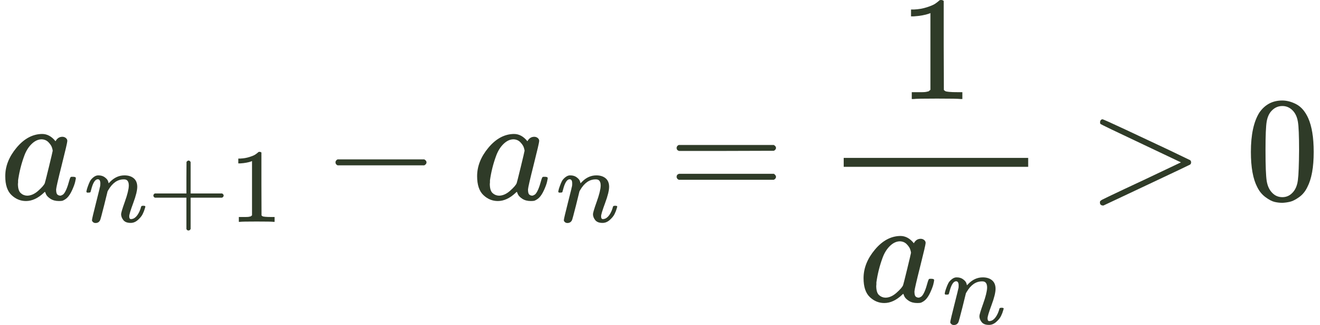

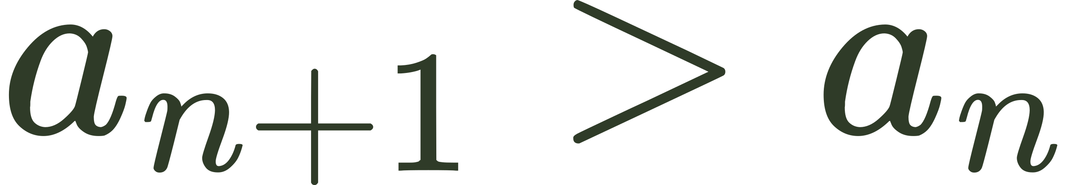

第一步｜正项性与严格单调递增
PROOF / STEP 1 · 03
A 正项性
条件清单
已知首项为正。若当前项为正，则
1
倒数、根号均有意义
右侧仍为正，故下一项仍为正；由数学归纳法，所有项均为正。
2
数列严格递增
B 严格单调
由同一等式，相邻两项之差为正，因此
3
为有界性反证做准备
得到
这一步同时保证：可作除法、可开平方，且后续能使用单调有界原理。
结构已就绪
还差关键一句：这个递增数列会不会停在某个有限值附近？
止于至善
04 / 09
Notes:
由递推式可以直接看出，只要当前项为正，下一项仍然为正。相邻两项之差等于当前项的倒数，因此数列严格递增。这两个结论保证后续运算有意义，也为单调有界原理准备好了前半部分条件。

Slide 5
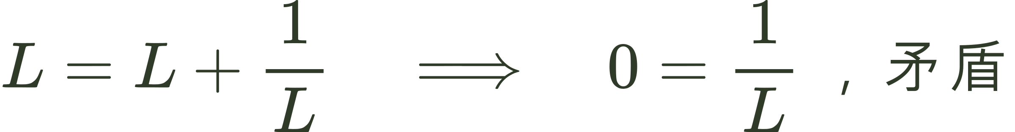

第二步｜单调有界原理导出无界发散
PROOF / STEP 2 · 04
反设：数列有上界
对递推式取极限
由第一步，数列单调递增。若它有上界，
对递推式两侧同时取极限，倒数项仍有意义。
则满足单调有界原理的两个条件：
左侧趋于极限，右侧多出一个正量，因此
① 单调递增
已证
② 有上界
反设
于是由单调有界原理，数列收敛到某个有限极限。
这与极限为正矛盾，所以“有上界”的假设不成立。
结论
注意：该极限不会等于零，因为首项为正。
现在平方后的数列也是无界的；下一步把它归一化，准备使用 Stolz。
止于至善
05 / 09
Notes:
现在反设数列有上界。它已经单调递增，于是由单调有界原理一定收敛到某个正数。对递推式两边取极限，会得到极限等于自身加上极限的倒数，这与极限为正矛盾。因此数列没有上界，并趋于正无穷。

Slide 6
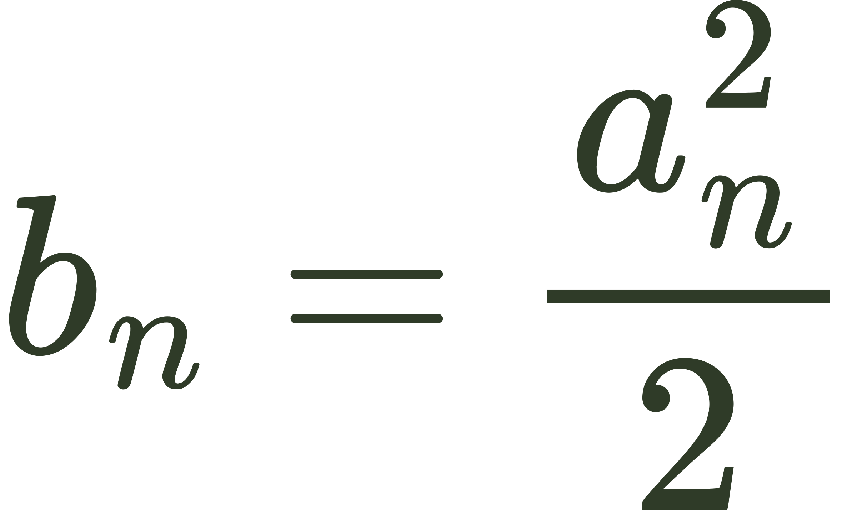
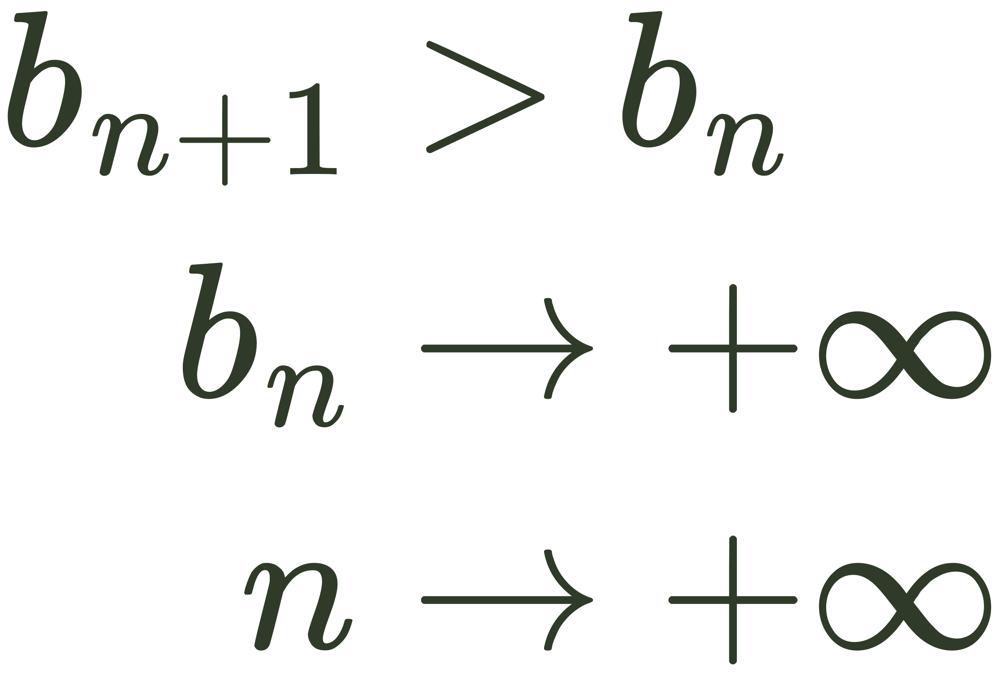
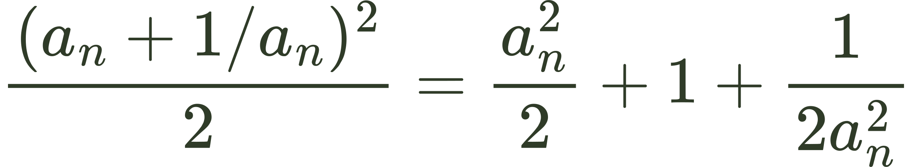
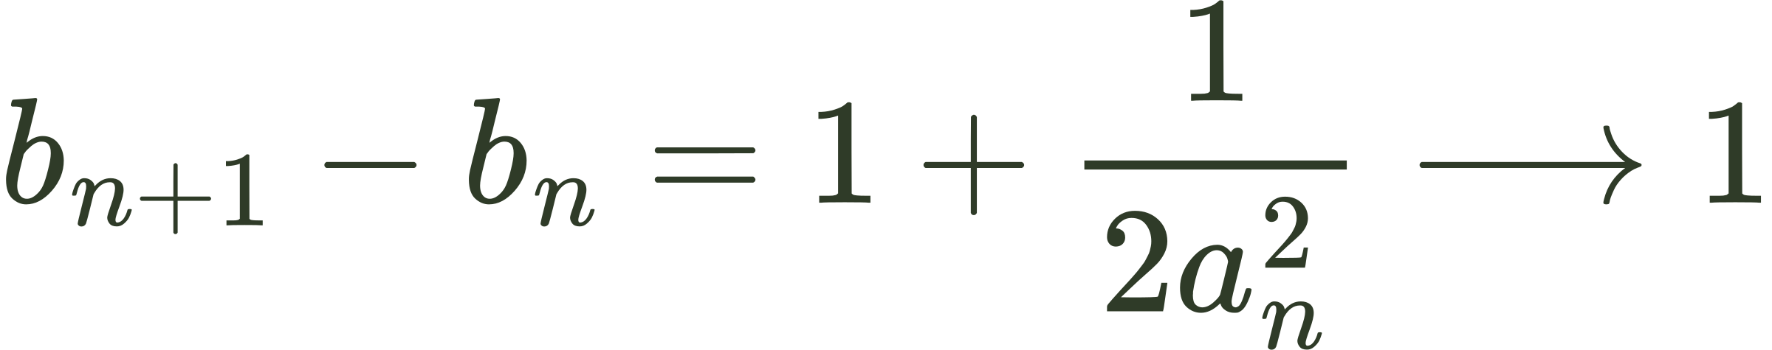
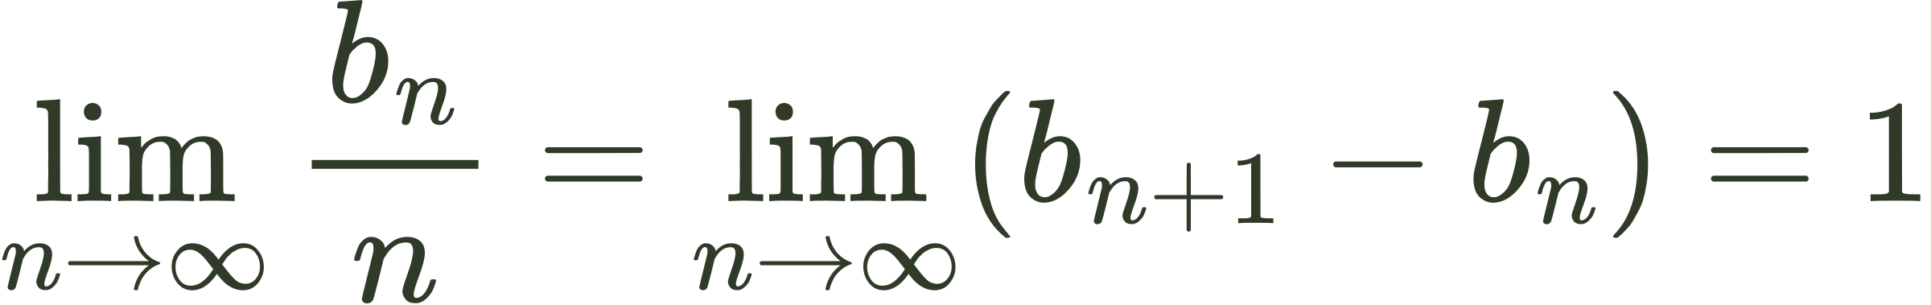
第三步｜归一化后用 Stolz 求主项
PROOF / STEP 3 · 05
选取与目标同尺度的量
Stolz 前置条件
考察无穷比无穷型。
选取与目标同尺度的归一化量。
由递推式平方，展开中间项：
三条均成立
于是相邻差为
满足 Stolz 公式，且差分极限存在：
由第二步的发散性，最后一项趋于零，因此差分极限为一。
主项已经锁定。最后一页只需还原原题中的根号表达式。
止于至善
06 / 09
Notes:
令归一化量等于数列平方的一半。平方展开后，相邻差等于一再加上一个趋于零的小量，因此差分极限是一。归一化量严格递增且无界，分母也严格递增并趋于无穷，Stolz 公式的条件全部成立。

Slide 7
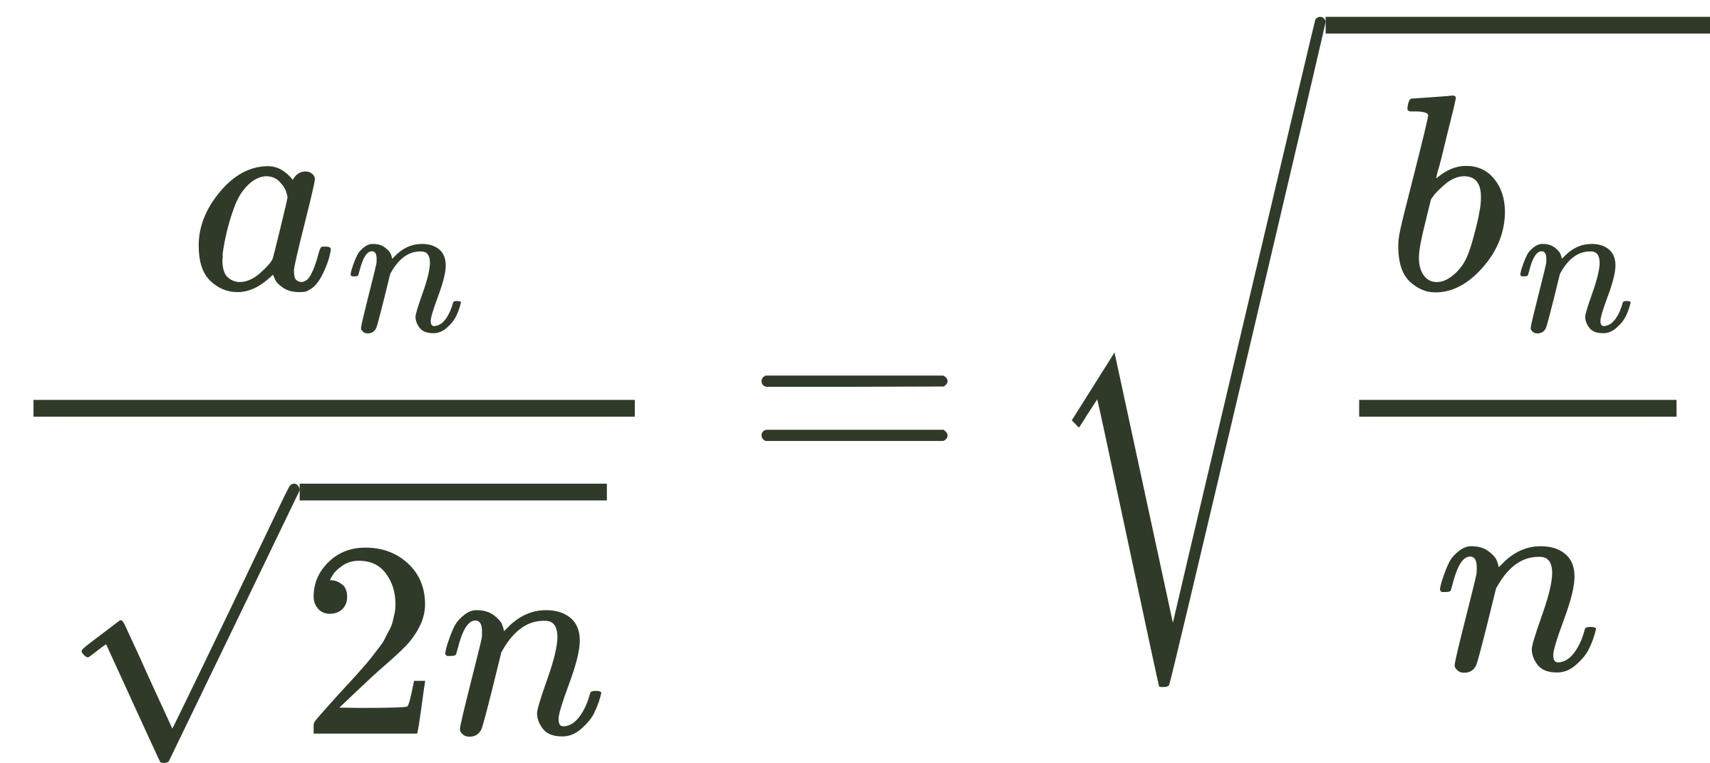
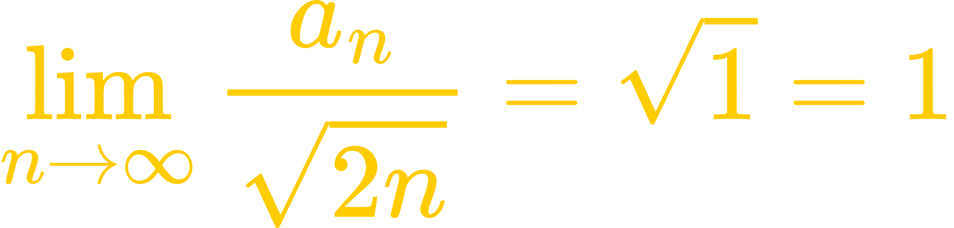

第四步｜连续函数传递极限，完成证明
PROOF / STEP 4 · 06
原题的根号可以精确改写
最终结论
由第三步的极限，归一化比值为1；根号内外均有意义。
根号函数在x=1处连续，所以
条件核验
✓ 正项性：所有项为正
极限运算可以与连续函数交换次序。
✓ 单调性：数列严格递增
✓ 无界性：发散到正无穷
✓ Stolz 条件全部满足
这一步不是“显然”，连续性是极限传递的关键依据。
证明完成
结论已经闭合。最后一页把这道题抽象成可复用的方法。
止于至善
07 / 09
Notes:
由 Stolz 公式得到归一化量与下标之比的极限为一。原题的根号表达式恰好等于这个比值的平方根，而根号函数在正数一附近连续，所以极限可以传入根号。最终得到原极限等于一。

Slide 8
总结反思｜非线性递推渐近估计的通法
SUMMARY / 07 · 07
不要一上来就套 Stolz；先确认数列结构，再选择归一化尺度。
01
02
03
04
先保结构
先证无界
选对归一量
Stolz + 连续
证明正项与单调性，
反设有界，用单调
把目标中的常数
先求归一化比值，
确保除法、根号及
有界原理推出收敛，
吸收到归一化量中，
再用连续函数把极限
定理条件全部可用。
再由递推式制造矛盾。
让相邻差收敛为非零常数。
传回原表达式。
通法链条
保结构 → 证无界 → 选归一量 → Stolz 求主项 → 连续传递
易错点：只写“由 Stolz”而不核验无穷比无穷、单调递增与分母发散，会造成逻辑缺口。
方法总结完毕。下面用一页收束整个证明。
止于至善
08 / 09
Notes:
这类题的关键不是先猜答案，而是先确认数列结构和定理条件。先保住正项与单调性，再证明无界，随后选择能让差分收敛的归一化尺度。使用 Stolz 之前必须逐条核验无穷比无穷、单调递增与分母发散，最后再用连续函数把极限传回原式。

Slide 9
证明完成
谢 谢 聆 听
THE PROOF IS COMPLETE
2026 / 工科数学分析
Notes:
证明到这里完成。整道题的主线是正项单调、无界发散、归一化求主项，以及连续函数传递极限。

